Slide 1

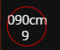
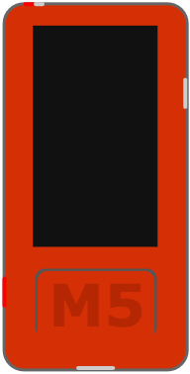
Wo ist was?
Keilanzeige / Höhenmodus
VanLevel - Bedienungsanleitung -
Bitte lade zuerst dein VanLevel ca. 1,5-2h auf - Danke.
Sobald du dein VanLevel mit Strom versorgst geht das Display an und der Libellenmodus wird eingeschaltet. Ohne Stromversorgung oder wenn VanLevel aus ist, kannst du einfach mittels zwei sekündiger Betätigung der Taste 1 VanLevel einschalten.
Funktion:
Dieser Modus dient der Unterstützung beim Aufkeilen. Es werden die Höhenunterschiede in cm und die notwendige Keilhöhe angezeigt.
In diesem Modus wird die notwendige Position der Keile angezeigt und die auszugleichende Höhe. In der Einstellung können dazu vier Höhen definiert werden.
Das Fahrzeug steht in einem Höhenunterschied, welcher nicht ausgeglichen werden kann:
Sollte ein nicht ausgleichbarer Höhenunterschied festgestellt
werden, zeigt dies die rote LED an, zusätzlich wird bei der Fehlerposition die Keilhöhe “9” angezeigt.
Das Fahrzeug befindet sich kurz vor erreichen der Zielhöhe:
Wird die noch zu erreichende Keilhöhe “1” in max. zwei Positionen erreicht, zeigt VanLevel dies mittels roter LED und Ton an. Der Alarm kann mittels Druck auf die Menütaste deaktiviert werden.
Ist das Fahrzeug abgestellt und mit der Handbremse gesichert, kann VanLevel mit nochmaliger Betätigung der Menütaste ausgeschaltet werden.
Platzsuche / Libellenmodus
Funktion:
Dieser Modus dient der Platzsuche. Je näher sich der grüne Punkt zum Zentrum des Kreuzes befindet, umso weniger Höhe muss später ausgeglichen werden.
Die Einteilung des Kreuzes richtet sich dabei nach den im Setup hinterlegten Höhen.
Ist ein geeigneter Abstellplatz gefunden, kann mittels Druck auf die Menütaste (6 Menü) in den nächsten Modus gewechselt werden.
Die Batterie hält dabei für ca. drei Abstellvorgänge. VanLevel schaltet sich automatisch nach max. 15 Minuten aus, kann aber jederzeit neu gestartet werden.
Der Batteriestatus wird in drei Kategorien angezeigt:
Weiss VanLevel wird aufgeladen, das Symbol wird grün wenn die Batterie vollständig geladen ist.
Grün
Gelb Die Batterie reicht ggf. nicht mehr für einen vollständigen Abstellvorgang.
Rot VanLevel schaltet sich automatisch ab.
Dankeschön.
Wir teilen uns ein spannendes und abwechslungsreiches Hobby - das ist großartig. Ich freue mich, dich durch deine Entscheidung zum Kauf eines VanLevel beim Finden eines guten Abstellplatzes und der Einrichtung auf dem Campingplatz unterstützen zu können. Ich wünsche dir spannende Reisen und tolle Erlebnisse.
Inhalt: VanLevel (comfort) oder VanLevel (lite) Zubehör von VanLevel comfort: 1x USB Typ-C Kabel, 1x Befestigungsband, 2x Befestigungen
Inhalt
Seite 1: Dankeschön
Seite 2: Wo ist was?; Platzsuche / Libellenmodus
Seite 3: Keilanzeige / Höhenmodus
Seite 4: Setupmodus
Seite 5: Einstellungen; Technisches
1 Einschalten: 2 Sek. halten
6 Menü
VanLevel
6 Menü
Level & Ramp Step 000cm 000cm
0 0
0 0
000cm 000cm
VanLevel
1 Einschalten: 2 Sek. halten
VanLevel
6 Menü
2 LED
Keilstufen
Auszugleichende Höhe in cm
Vorderachse links Vorderachse rechts
5 USB-C
4 Display
3 Setup
Dankeschön Seite 1
Wo ist was?; Platzsuche/Libellenmodus Seite 2
Keilanzeige/Höhenmods Seite 3

Slide 2
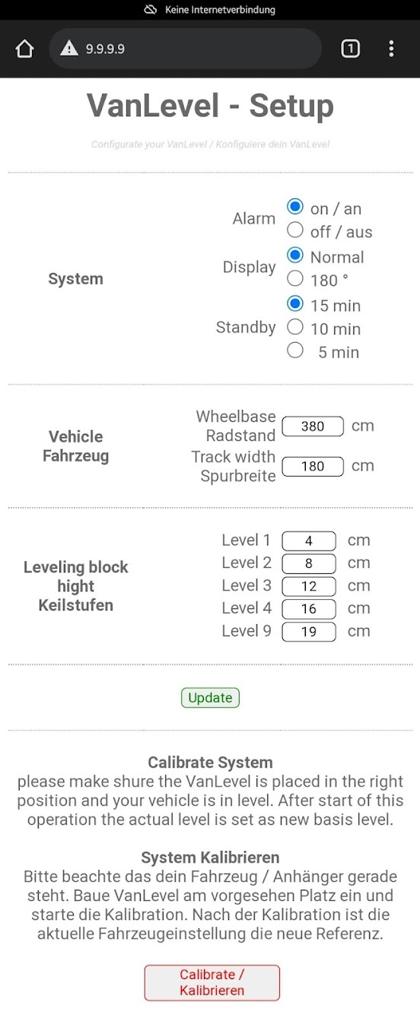
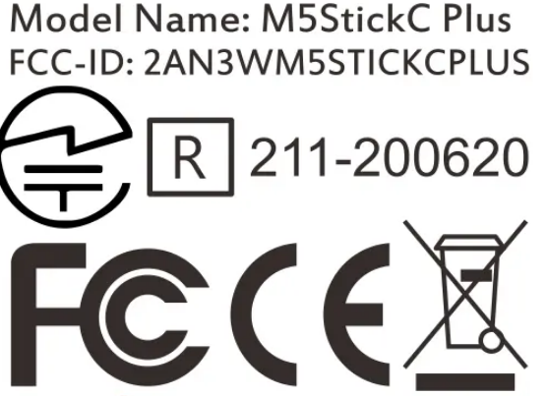

Setupmodus
Einstellungen (auf externem Gerät)
Funktion:
Die Einstellungen von VanLevel anpassen.
Ist VanLevel eingeschaltet kann mittels Druck auf die Taste Setup
die Einstellfunktion aufgerufen werden.
VanLevel stellt nun ein unverschlüsseltes Wifi zur Verfügung.
Bitte verwende nun ein drittes Gerät (z.B. Handy) wähle das angezeigte Netzwerk an (Setup_VanLevel) und bestätige, dass die Verbindung kein Internetzugang besitzt aber dennoch verwendet werden soll. Öffne nun einen Browser und gebe folgende Adresse ein: http://9.9.9.9/
Wenn noch kein Gerät mit VanLevel verbunden ist, kann mittels Menütaste VanLevel neu gestartet werden.
Reagiert das Gerät nicht mehr, kann durch Halten der Taste 1 über sechs Sekunden das Gerät zurückgesetzt werden.
Funktion:
Die Einstellungen von VanLevel anpassen (Siehe Seite 6).
Folgende Einstellungen können verändert werden:
System | Alarm | AN: Höhe erreicht wird eine akustische Rückmeldung gegeben | Aus: es erfolgt keine akustische Rückmeldung zur Höhe
 | Display | Normal: die Menütaste befindet sich links | 180°: die Menütaste befindet sich rechts
 | Standby | VanLevel schaltet sich nach dieser Zeit aus.
Fahrzeug | Radstand | Der Abstand von Vorderachse zur Hinterachse in cm. Der Abstand muss größer als 100 cm sein und kann in 10 cm Schritten angepasst werden. Passt nicht zu deinem Fahrzeug? Runde einfach auf.
 | Spurbreite | Die Spurbreite in cm. Die Spurbreite muss größer als 100 cm sein und kann in 10 cm Schritten angepasst werden. Passt nicht zu deinem Fahrzeug? Runde einfach auf.
Keilstufen | Level 1-4 | Hier können die höhen der an bord befindliche Keile hinterlegt werden. Die Einstellung muss aufeinander aufsteigend erfolgen, (level 4 darf z.B. nicht kleiner als level 3 sein). Die Eingabe erfolgt in 1 cm Schritten.
 | Level 9 | Diese Einstellung dient der Fehler/Maximalhöhe. Die Libelle orientiert sich zusätzlich an dieser Höhe.
Update | Die Eingaben werden an VanLevel gesendet. VanLevel startet neu.
Kalibrieren | VanLevel bitte auf die zukünftige Referenzfläche befestigen. Bringe das Fahrzeug vor Betätigung ein eine absolut gerade Position. Nach Bestätigung der Taste “Calibrate/Kalibrieren” werden auch alle Einstellungen zum VanLevel gesendet. VanLevel startet neu, Kalibriert sich und startet nochmals neu. Nach dem zweiten Signal ist VanLevel kalibriert - Bitte überprüfe dies im nun. VanLevel startet dazu im Libellenmodus die Libelle sollte sich nun mindestens zu 25% im inneren grünen Quadrat befindet.
Technisches
Bei Rückfragen:
VanLevel
Hans-Kohl-Str. 7
64646 Heppenheim
RoHS Compliant, Country of Origin: CN, Hersteller: M5STACK VanLevel ist nicht Staub- und Wasserdicht.
1 Einschalten: 2 sek. halten Reset: 6 sek halten
Setup
WIFI-Name:
Setup_VanLevel
IP: 9 . 9 . 9 . 9
3 Setup
Setupmodus Seite 4
Einstellungen; Technisches Seite 5
Einstellungen; Technisches Seite 6

